Slide 1

Consideraciones del Cambio Climático en permisos DGA para proyectos mineros
Sebastián Rayo V.
Gerente Técnico
JRI Ingeniería

Slide 2
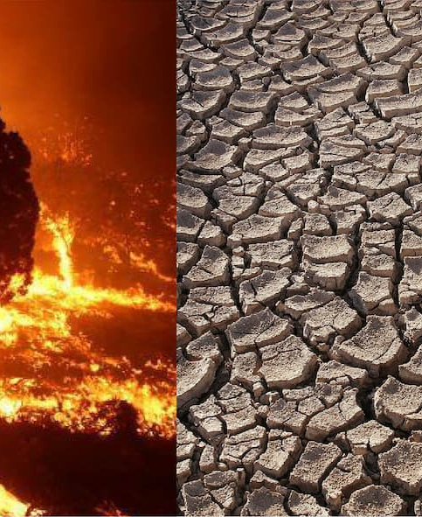

Algunas definiciones…
¿Qué es el cambio climático?
“El cambio climático se refiere a los cambios a largo plazo de las temperaturas y los patrones climáticos. Estos cambios pueden ser naturales, debido a variaciones en la actividad solar o erupciones volcánicas grandes. Pero desde el siglo XIX, las actividades humanas han sido el principal motor del cambio climático, debido principalmente a la quema de combustibles fósiles como el carbón, el petróleo y el gas.”
(Naciones Unidas – Acción por el Clima)

Slide 3
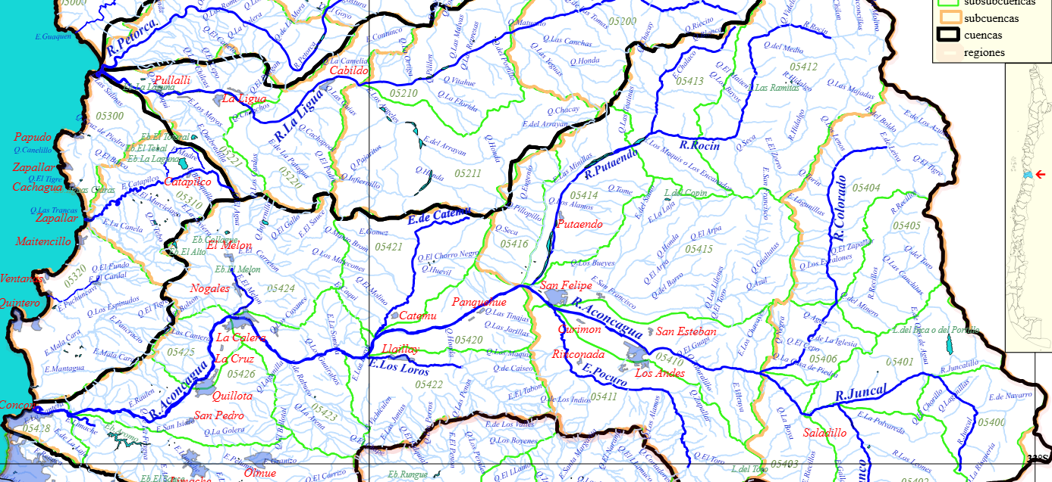
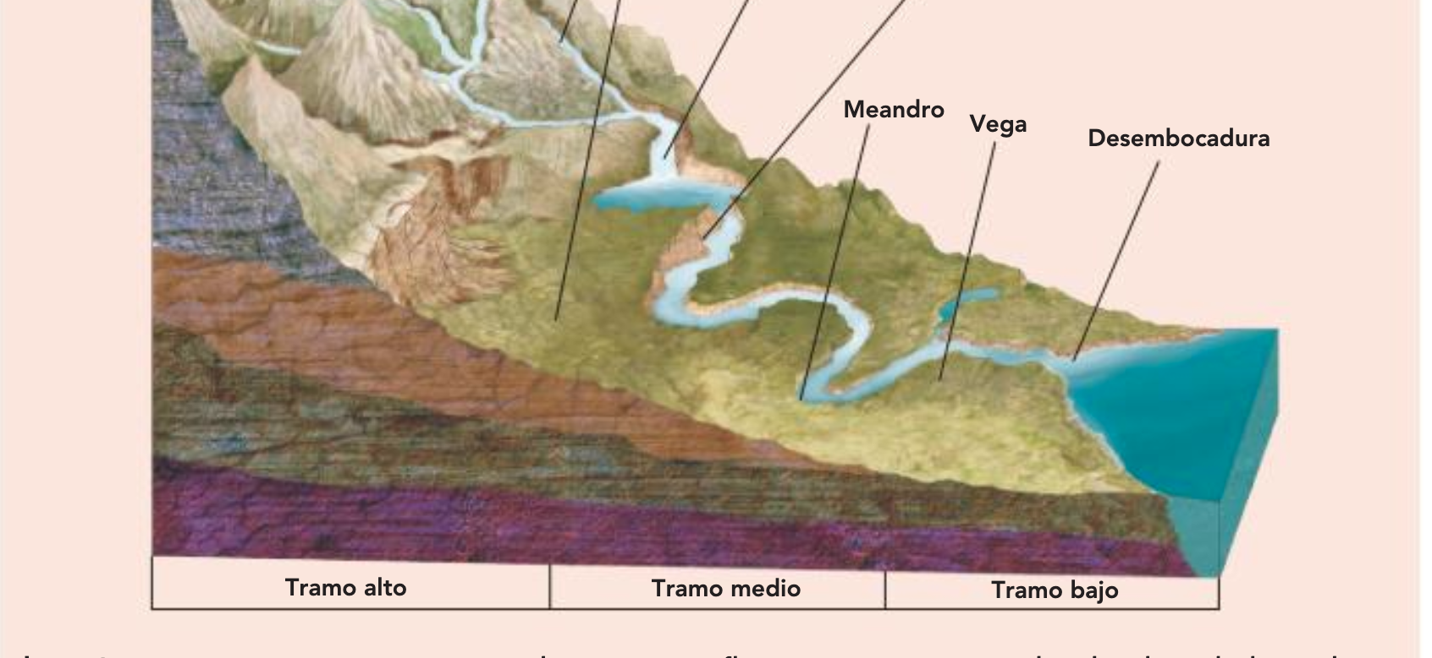
Efectos del cambio climático
“El cambio climático ha estado calentando los océanos a tasas sin precedentes en la era moderna… la cantidad de vapor de agua presente en la atmósfera…. arrastrada por sistemas frontales hacia la costa sudamericana.”
“Los períodos secos pueden seguir siendo prolongados”.
“Existe una mayor probabilidad de que se presenten lluvias con una intensidad muy superior a la conocida”.
“Más sequías, pero también más lluvias intensas.”
Centro de Estudios Avanzados en Zonas Áridas (CEAZA)

Slide 4
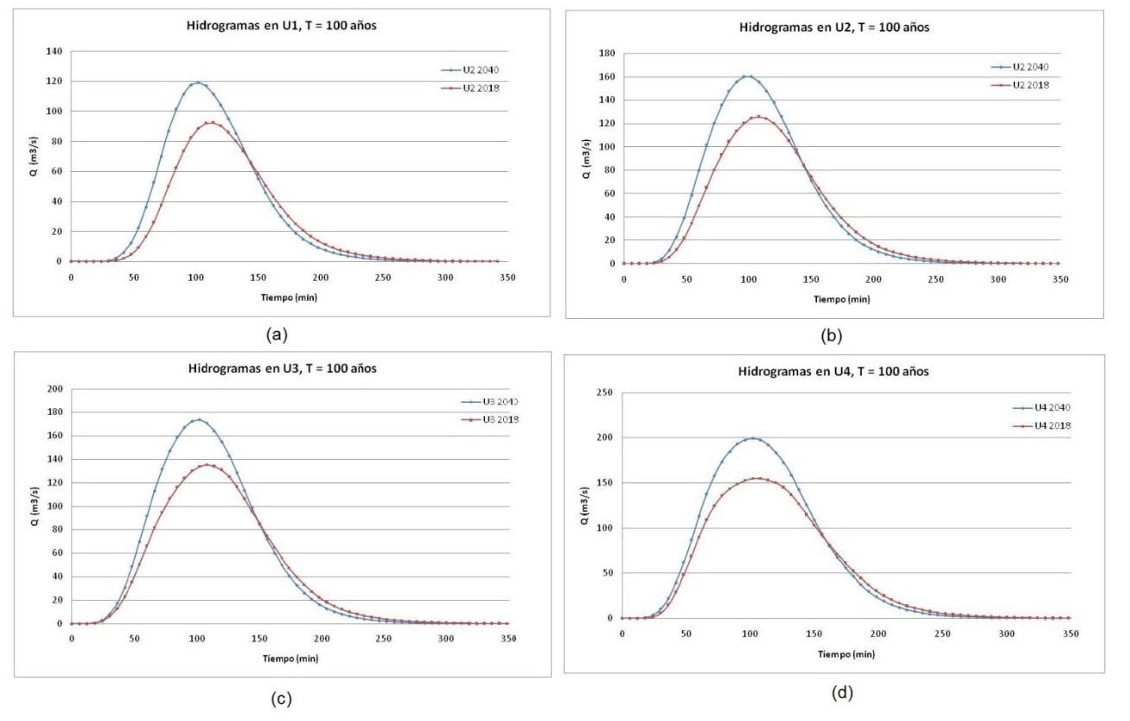
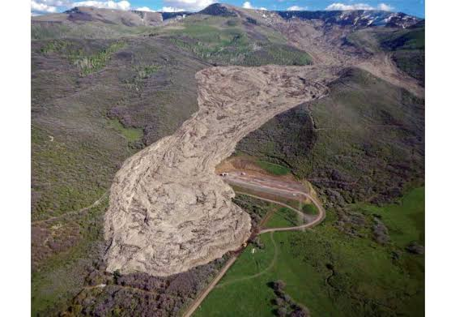
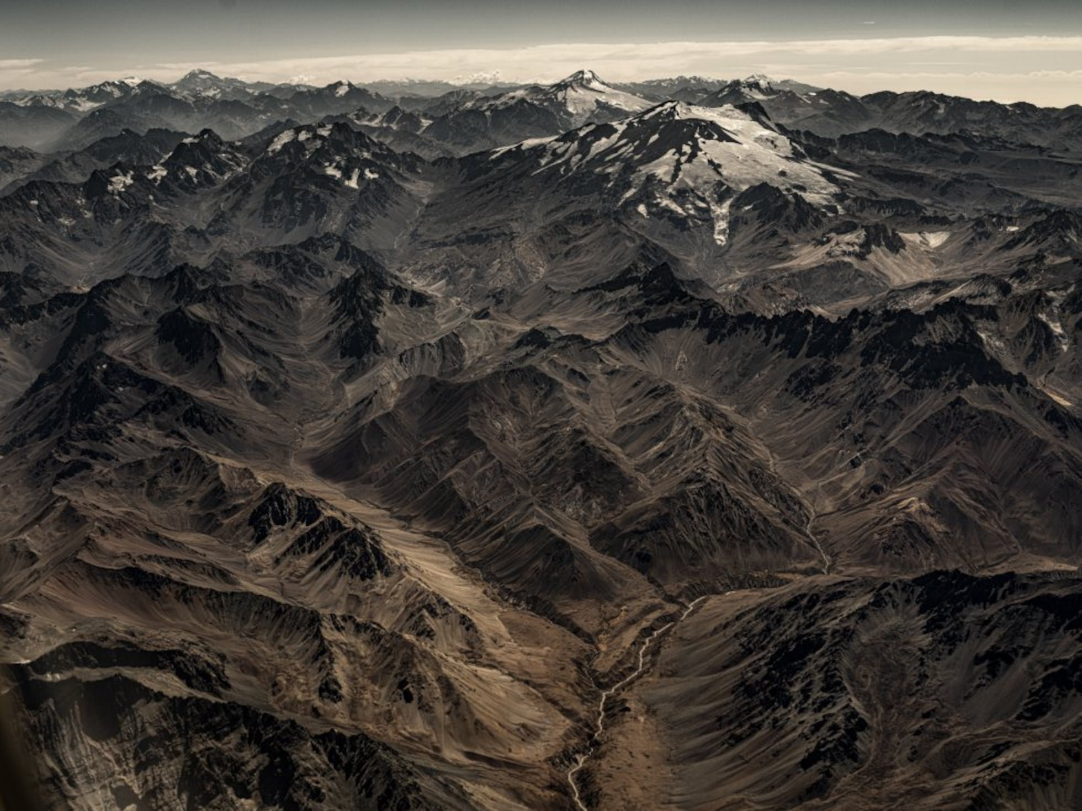
Impactos del cambio climático en cauces
Aumento de intensidades máximas
Aumento de elevación de isoterma cero
Incorporación de flujo de detritos
Consecuencia: aumento del flujo volumétrico a través de quebradas
Mayor caudal que escurre a través de obras de arte: mayores socavaciones, posibles obstrucciones, insuficiente capacidad de porteo… puede provocar colapso de la infraestructura

Slide 5
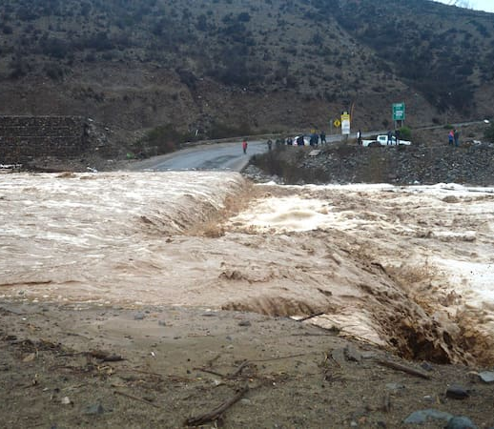
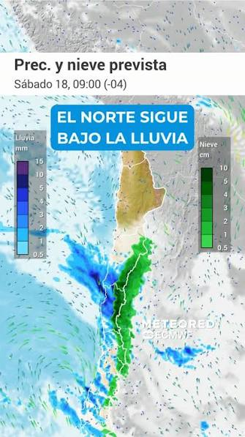
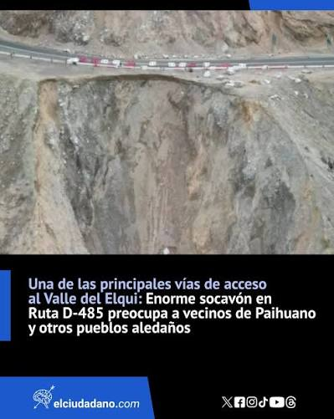
¿Cómo nos afecta hoy?

Slide 6
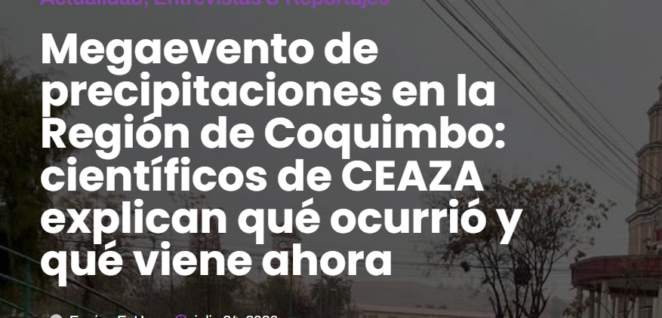
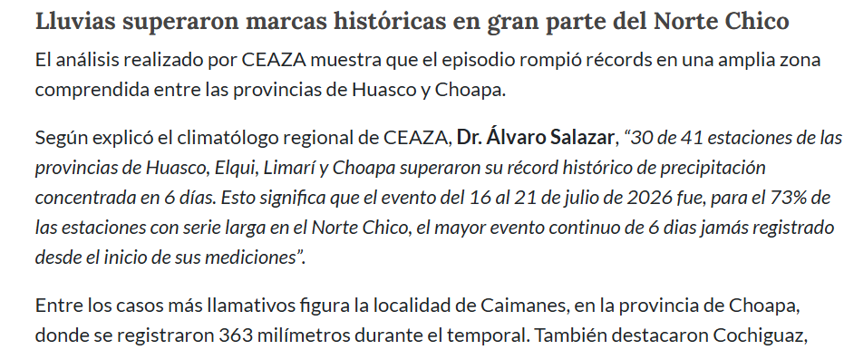
¿Cómo nos afecta hoy?
Lluvias en el Norte Chico

Slide 7
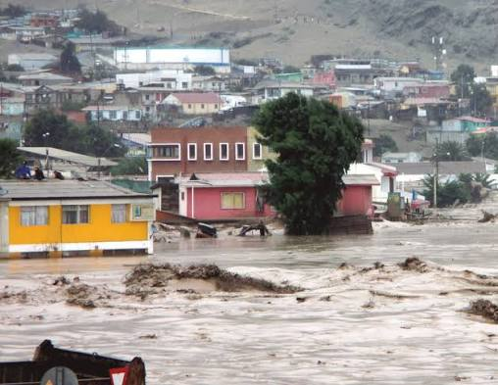
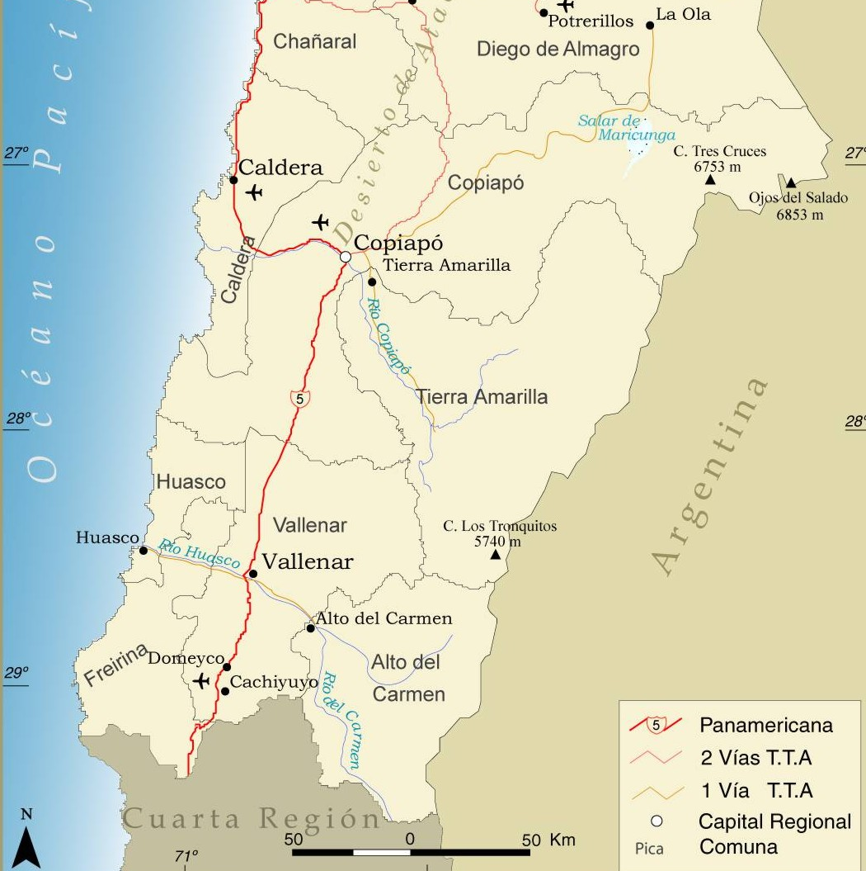
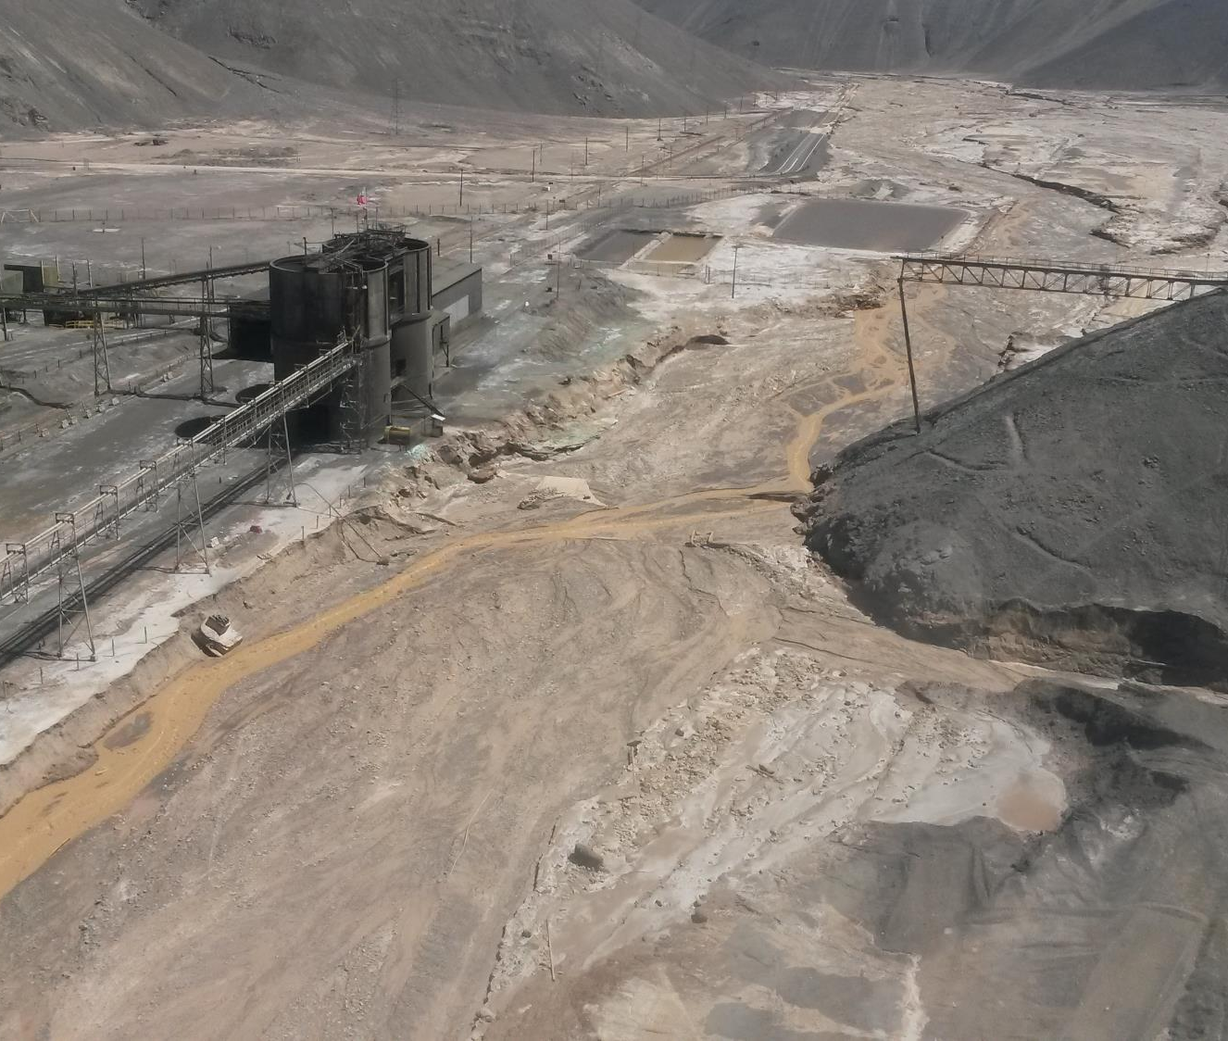
Como ha afectado el CC a la minería
Aluvión de Chañaral (año 2015)
“Una de las principales amenazas es la prepitación intensa… eventos extremos como inundaciones, remociones en masa y desbordes de ríos… eventos afectan la infraestructura y otros activos de la minería… impactos potenciales pueden aumentar costos laborales, gastos en reparación y pérdidas de ingresos por falta de producción”.
Impacto en Codelco División El Salvador
“Según el Observatorio Económico de Chile, en marzo 2015 Codelco sufrió daños de diferentes plantas de su operación debido a los temporales… la División Salvador fue la más perjudicada, con una disminución de producción de 6.500 toneladas y un período de 30 días para reparar daños.”

Slide 8
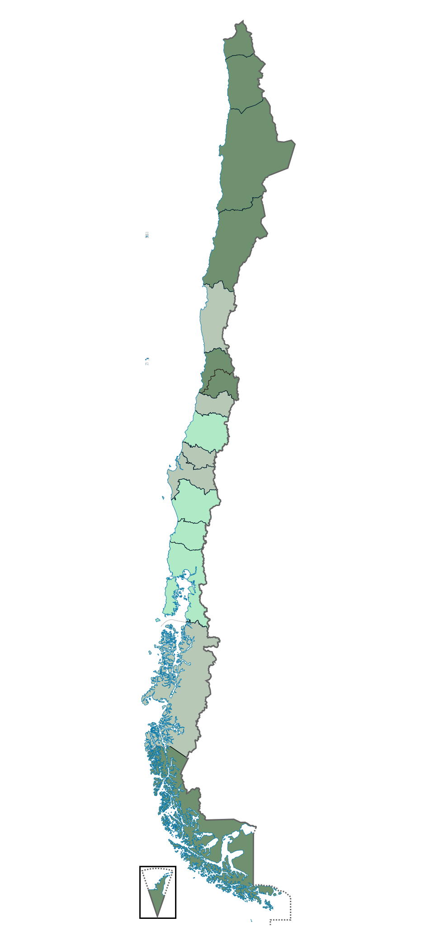
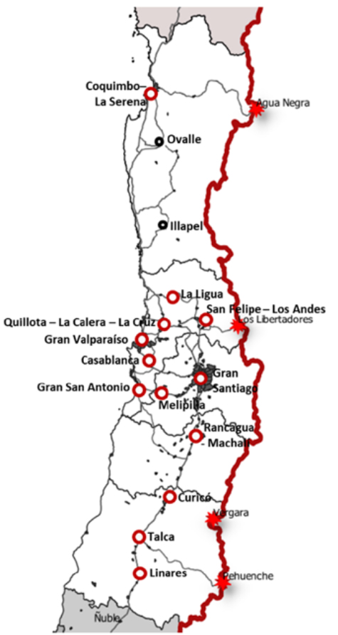
¿Y que tan expuesta se encuentra la industria?
Algunos sistemas de transporte de fluidos mineros en larga distancia de la zona central
Minera Los Pelambres
Dos relaveductos 50 km
Un concentraducto 90 km
Una línea agua recirculada 50 km
Codelco División Andina
Una canaleta relaves 85 km
Un concentraducto 21 km
Anglo American Sur
Dos mineroductos 55 km
Un relaveducto 50 km
Dos líneas agua recirculada 55 km
Codelco División El Teniente
Una canaleta de relaves 85 km
Un concentraducto 3 km
Una canaleta de mineral 10 km

Slide 9
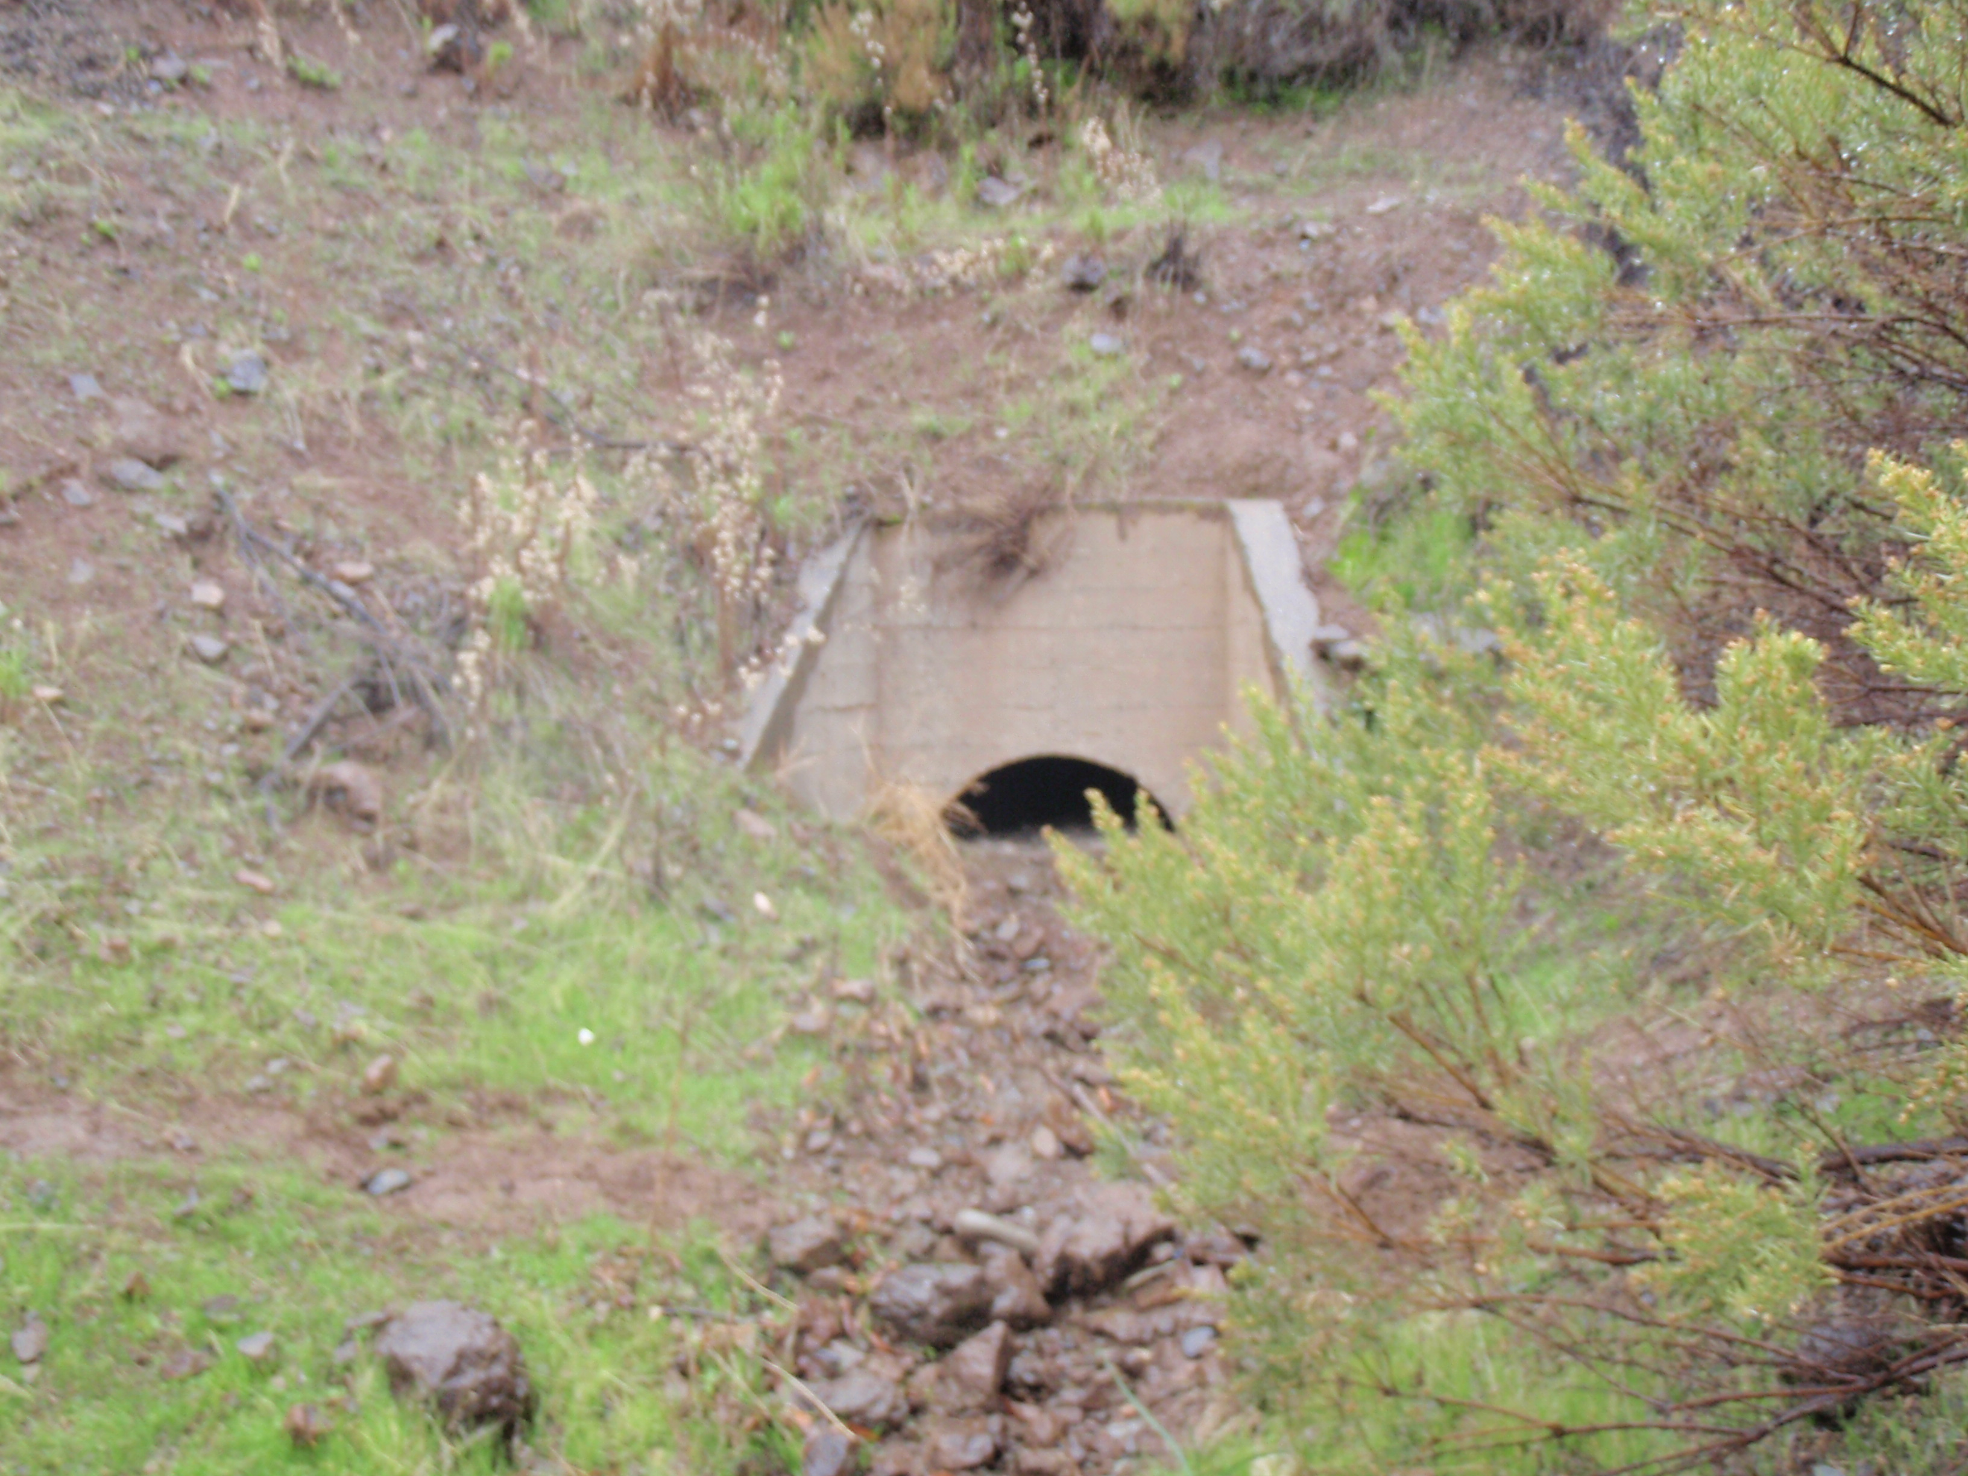
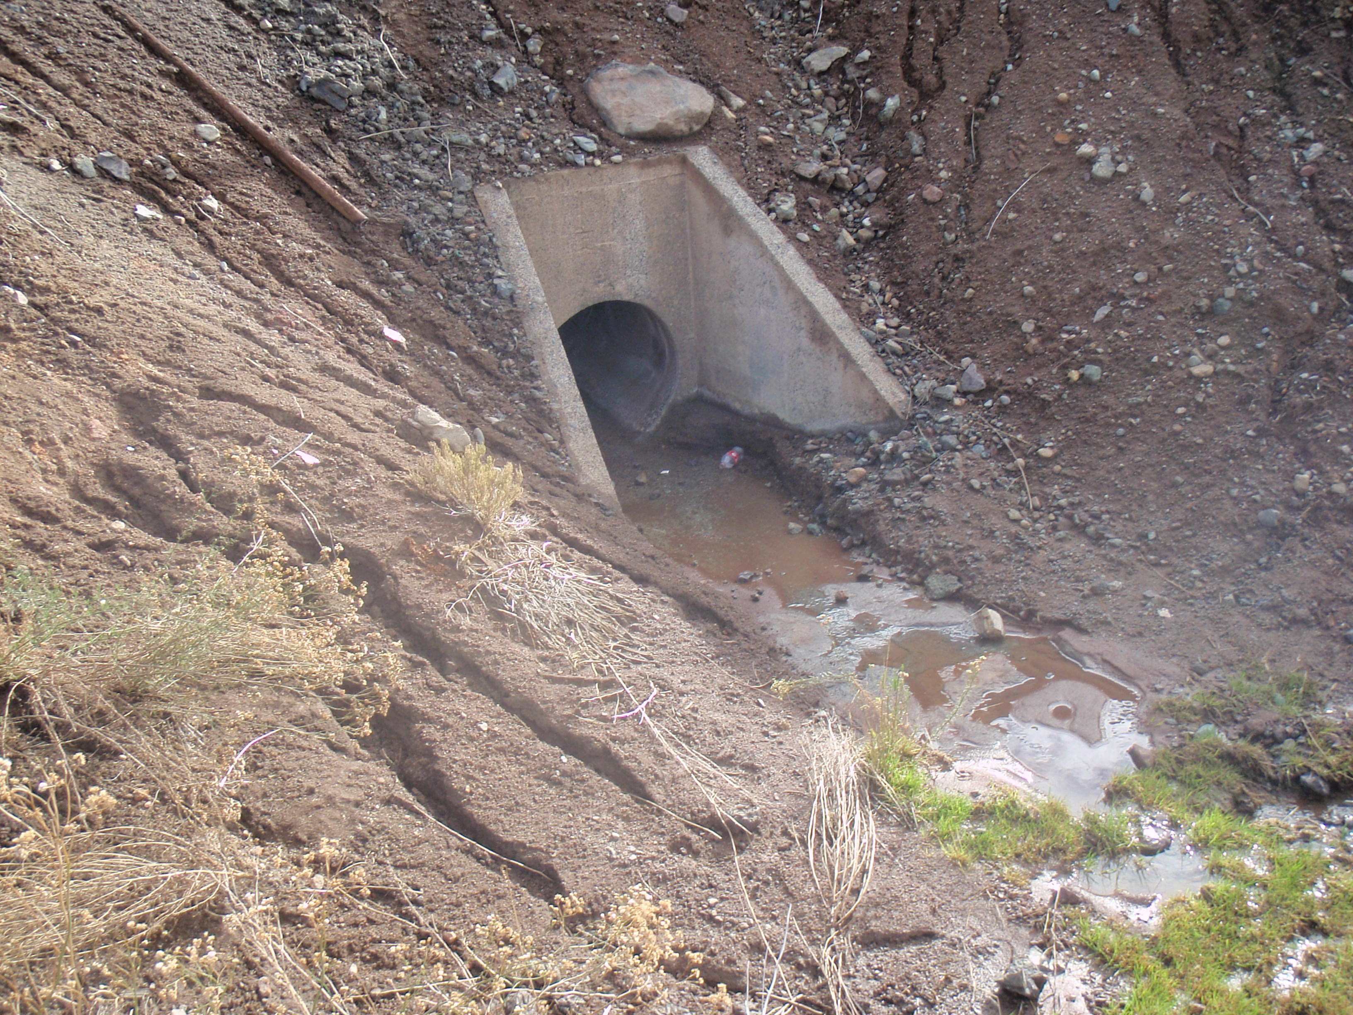
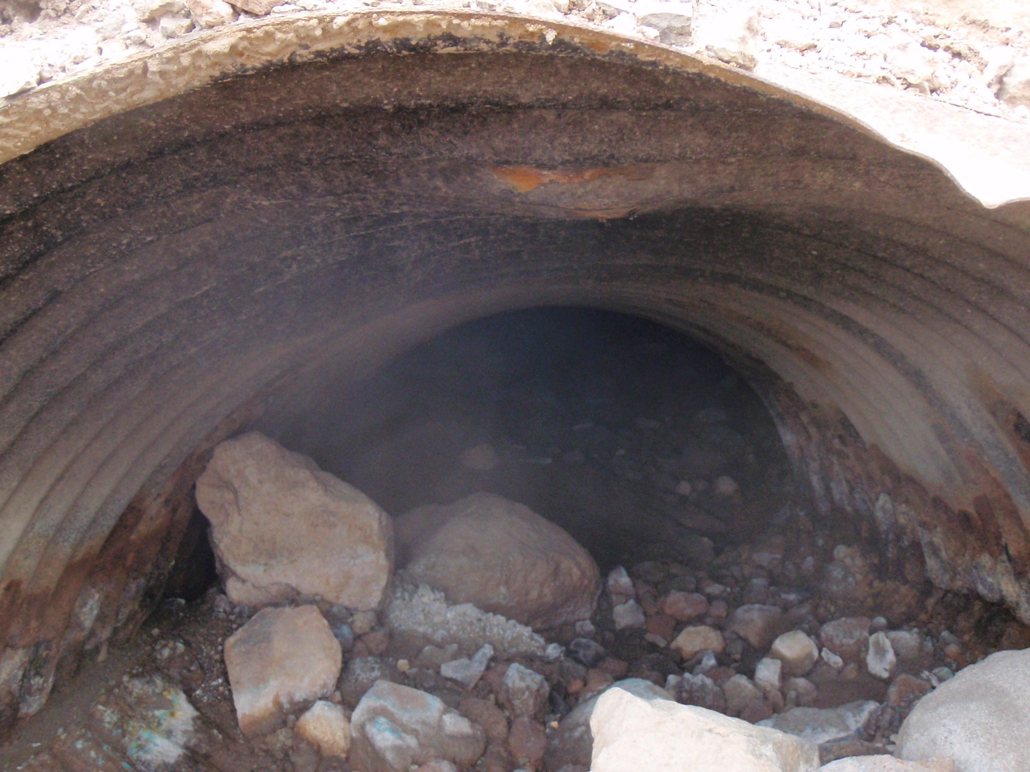
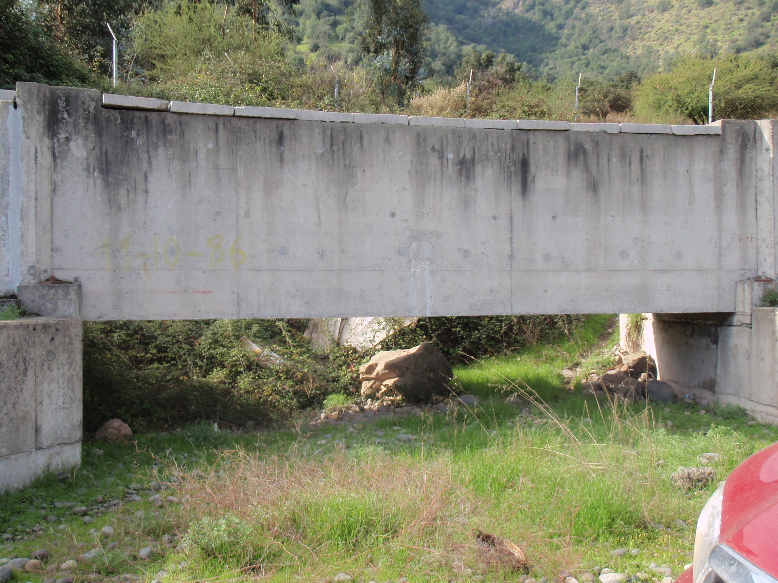
Algunas obras de arte…
Necesidad de mantenimiento
Bloqueo de obras por material asociado a eventos anteriores.
Particular en zonas altas.
Isoterma cero.
Zonas bajas en mejor condición.
El diseño adecuado y el mantenimiento correcto de estas obras es crítico para asegurarla continuidad operacional y evitar incidentes ambientales

Slide 10
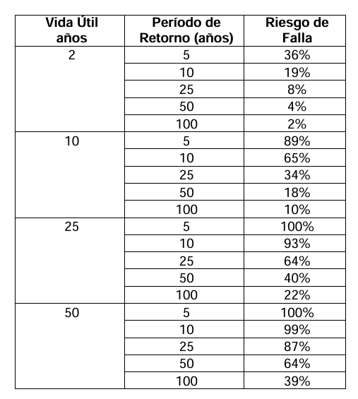

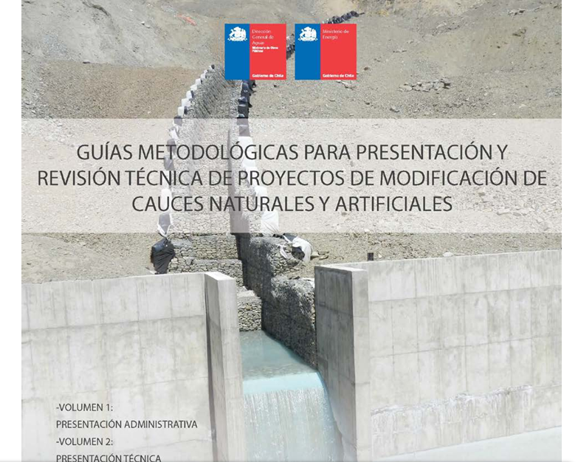

¿Y el riesgo hidráulico?
Período de retorno: lapso o número de años en que un evento extremo será igualado o superado (probabilidad de excedencia)
Riesgo hidráulico: probabilidad de falla de un sistema según su período de retorno y vida útil
Ejemplo para un sistema asociado a la minería:
T = 200 años
Vida útil: 30 años (o más)
Riesgo: 14% (o más)
¿ES ADECUADO?

Slide 11
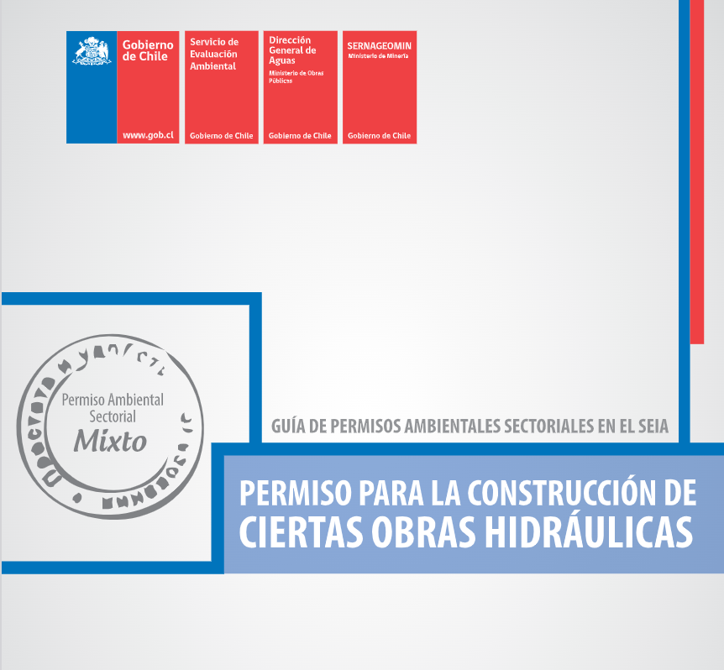
¿Que nos pide la Autoridad?
PAS155
Acueducto: conducto artificial, sea este abovedado o no, por donde escurren aguas o elementos transportados mediante ella, ya sea con escurrimiento a superficie libre o en presión.
Según el Código de Aguas, se entiende por acueducto a:
Transportan más de dos metros cúbicos por segundo.
Transportan medio metro cúbico por segundo, cercanos a zonas urbanas (<1km y desnivel superior a 10m).
Sifones y canoas que crucen cauces naturales.

Slide 12
¿Que nos pide la Autoridad?
PAS155
Descripción de la obra
Estudios generales
  Topografía
  Geología (regional)
  Hidrología
  Hidrogeología
  Hidráulica fluvial
  Hidrodinámica
  Balance de aguas
Análisis del comportamiento de la calidad de las aguas con y sin proyecto
Medidas que evitan la contaminación o alteración de la calidad de las aguas en las fases del proyecto.
Planes de seguimiento y contingencias, incluyendo planes de control y monitoreo ambiental aguas arriba y aguas abajo de la obra
Planes de prevención
Planes de acción.

Slide 13
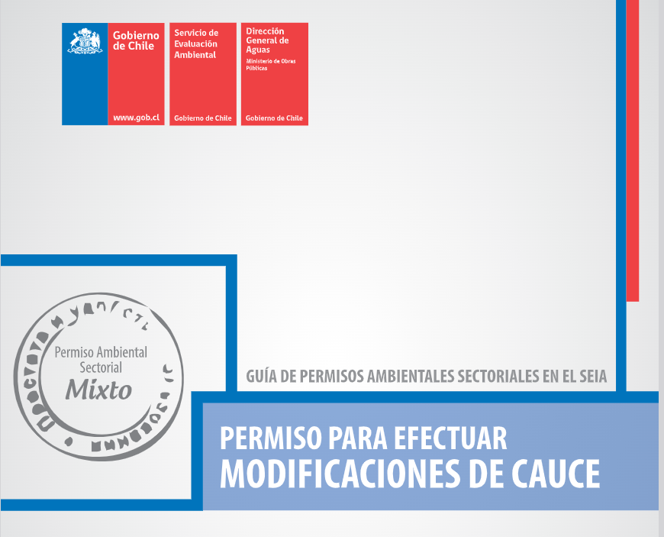
¿Que nos pide la Autoridad?
PAS156
Cauce natural: es el suelo que el agua ocupa y desocupa alternativamente en sus creces y bajas periódicas. Para efectos del presente permiso, la magnitud de la crecida que determina la superficie que define el cauce será aquella equivalente a un período de retorno de 100 años.
Cauce artificial: el acueducto construido por la mano del hombre. Forman parte de el las obras de captación, conducción, distribución y descarga del agua, tales como bocatomas, canoas, sifones, tuberías, marcos partidores y compuertas

Slide 14
¿Que nos pide la Autoridad?
PAS156
Descripción del lugar de emplazamiento de la obra
Descripción de la obra y sus fases (etapas de construcción, operación y cierre)
Estimación de los plazos y períodos de construcción de las obras
Medidas tendientes a minimizar los efectos sobre la calidad de las aguas, aguas abajo del lugar de construcción de las obras
Plan de seguimiento de la calidad de las aguas durante la fase de construcción

Slide 15
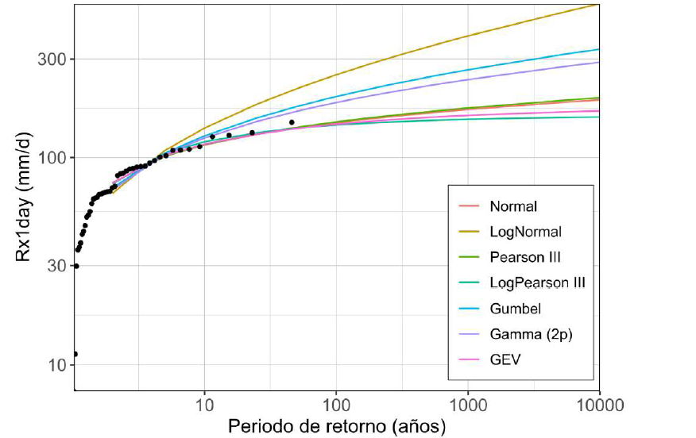
Algunos ejemplos…
Diseño de obras de arte asociadas a cruces de cauces por plataforma para ductos mineros en la zona central
  Cuencas variadas, sin control fluviométrico, de aporte pluvial, pluvio-nival y nivo-pluvial
  Análisis para hidrología clásica e incorporación de efecto en cambio climático
Anomalías de precipitación máxima diaria con escenario de cambio climático RCP 8.5 en la Región Metropolitana y de Valparaíso.
Aumento del 10% como efecto del cambio climático equivale a período de retorno entre 500 a 1000 años!

Slide 16
Algunos ejemplos…
Quebrada 1
  Área: 87 km2
  Elev. mínima: 798 msnm
  Long. cauce: 14 km
  % área pluvial
    +0,0°C: 100%
    +2,5°C: 100%
Estimación de caudales previas con fórmula Racional (no válido según criterio DGA)
T = 100 años: 78 m3/s
T = 200 años: 92 m3/s
Actualización con cambio climático (período 2035 – 2065) (manteniendo fórmula racional)
T = 100 años: 98 m3/s (Δ + 26%)
T = 200 años: 106 m3/s (Δ + 15%)
Es necesario seleccionar los modelos hidrológicos apropiados
Actualización con cambio climático (período 2035 – 2065) (incorporando HUS)
T = 100 años: 264 m3/s (Δ + 338%)
T = 200 años: 305 m3/s (Δ + 332%)

Slide 17
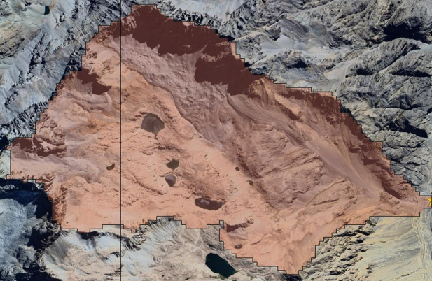
Algunos ejemplos…
Quebrada 2
  Área: 5 km2
  Elev. mínima: 2684 msnm
  Long. cauce: 4 km
La observación de la cuenca arrojó riesgo de que ocurran fenómenos aluvionales. Se aumenta el caudal, aplicando el criterio de concentración de sedimentos mínima del 30%, según lo establecido en la Guía de Presentación y Aprobación de Proyectos de Modificación de Cauces.

Slide 18




Reflexiones finales
Clima cambiante
Agua y cuencas
Infraestructura
Permisos y diseño
Más sequías y lluvias intensas, isoterma cero más alta y flujos de detritos en quebradas.
Escasez generalizada: incorporación nuevas fuentes de agua, infraestructura ad-hoc y gestión integrada de cuencas.
Mayores caudales en obras de arte existentes y proyectadas: verificar diseño para obras actuales, mantener y evitar obstrucciones, fuerte impacto en minería por eventuales perdidas de producción e incidentes ambientales.
PAS 155 y 156 exigen sustento robusto; usar modelos hidrológicos apropiados con cambio climático.
Diseñar hoy con el clima de mañana: asegurar la infraestructura, el medio ambiente y la continuidad operacional

